Slide 1



의료급여 대상자 교육
사회복지과
생활보장팀
사회복지과 생활보장팀

Slide 2
목 차
1
의료급여 수급권자
2
의료급여 이용
3
의료급여의 상한
4
의료급여의 제한

Slide 3
의료급여 수급권자 유형
1종 수급권자
2종 수급권자

Slide 4
의료급여 이용절차
동네의원을 우선적으로 이용하여야 함
종합병원, 대학병원이용 시
각 단계마다 의료급여의뢰서 발급받아야 함
(진료소견서 아님)

Slide 5
동네의원을 이용하면 좋은점
복잡한 서류 필요없음
저 비 용
밀착 건강관리, 중복투약 위험성 감소

Slide 6
의료급여 본인 부담금
 | 구분 | 1종 | 2종
외래 | 보건소 | 무료 | 무료
 | 동네의원(1차) | 1,000원 | 1,000원
 | 종합병원(2차) | 1,500원 | 급여비용의 15%
 | 대학병원(3차) | 2,000원 | 급여비용의 15%
 | 약국 | 500원 | 500원
비급여 항목은 전액 본인부담임. 52개 경증질환(고혈압등)으로 종합병원이용 시 약값은 약국 비용의 3%입니다.(동일약 동네의원 처방 시 500원 임) 진료비 상세내역 및 비급여 내역의 확인은 진료받은 병원 및 건강보험심사평가원에서만 가능함 (구청은 상세내역을 확인할 수 없습니다)

Slide 7
1종 수급권자의 건강생활유지비 지원
언제
1인당 매월 초
얼마나
가상계좌에 6000원씩 적립
사용법
외래진료 시 본인부담금
자동 차감

Slide 8

의료급여 상한일수
투약
일수
매년
1.1~12.31각 질환군별 365일
병의원
방문
진료일수
입원
일수
의료급여 일수
의료급여는 무제한이 아닙니다!

Slide 9
의료급여일수 연장승인 1
질환군별
상한일수
초과전
질환군별
상한일수
초과하였음을 안 즉시
주민센터에서 연락이 오면
주민센터에 들러
연장승인 신청서 서류를 받아

Slide 10
의료급여일수 연장승인 2
주로 이용하는 병원에 들러
연장승인신청서 작성 받아
주민센터에 들러
연장승인 신청서를 제출

Slide 11
의료급여일수 연장승인 3
연장승인 횟수
90일(1회)
+
90일(1회)
90일
(1회)
기타질환
(각종통증,
위장질환 등)
만성고시질환
(당뇨, 고혈압 등)
위 횟수 초과 시 선택 병원을 다음 해 말까지
이용해야 하고 의료이용을 줄이도록 노력해야만
의료급여 사용 가능합니다!

Slide 12
선택병의원이란 ?
대상
연장승인 후에도 급여일수를 초과하여 의료급여를 받고자 하는 사람
신청
동네의원(병원) 중 한곳을
선정하여 주민센터에 신청서 제출
이용
선택병의원 이용 시에만 의료급여
적용(타병원은 의료급여 아님)
타병원이용
선택병의원에서 의료급여의뢰서 발급받아
타 병원 등록 시에만 의료급여 적용!

Slide 13
의료급여일수 연장 불승인
고의로 장기입원중인 자
처방 받은 약을 판매, 증여한 자
의료급여증의 대여
(1년이하의 징역, 1천만원 이하의 벌금)
사례관리를 거부한 자
연장승인 신청서 미제출자
선택병원 적용을 거부하는자
중복 투약자, 의료쇼핑 행태가 심한자
3개월 동안 보건소만 의료급여 적용!

Slide 14
의료급여의 제한
의료급여법 제15조
자살 및 자해
폭행
(수급권자가 가담한 경우)
동일성분의약품 중복투약
연장 불승인 받은 경우
폭행
(가해자가 있는경우)
산업재해
가해자, 고용주
부담
수급권자가 부담

Slide 15




동일성분 의약품 중복투약자
약제 비 전액
본인부담
(누적관리)
둘 이상의 병원을 방문하여 동일한 질병으로
동일성분 의약품을 6개월 동안 215일 이상 처방, 조제 받은 경우

Slide 16
경증질환으로 대형병원 이용시 약값 본인부담
52개 질환
감기, 무좀, 소화불량, 변비 등
대형병원
이용
종합병원 이상 급 의료기관
약값의 3% 본인부담
의원
이용
약값 500원(비급여 제외)

Slide 17
상해(골절, 화상 등)요인 조사
본인의 고의 또는 중대한과실
- 부당이득 금 징수
제3자의 가해행위
- 구상 금 징수
쌍방폭행
교통사고처리특례법
에서 정한 11대 교통사고
일방적인 폭행
작업 중 부상(산재 보험)
교통사고 등 상해발생
원인이 제3자의 행위로
발생한 경우
수급자 : 상해요인 신고서, 합의서 등 제출
병원 : 초진기록지 등 제출
경찰서, 검찰청 : 사건사고사실확인원 제출

Slide 18
의료급여 사례관리
외래 의료급여일수 상위자 관리
의료급여일수 관리
장기입원 자 관리
장기요양등급 신청 등 자원연계
건강상담 및 정보제공
퇴원 가능 대상자 퇴원 상담

Slide 19
이 우편물은
공단의 급여일수
안내문입니다
우편물을 받은 분은
의료이용을 줄이도록
노력하여 주시기 바라며
기타 문의사항은
3396-5357로
연락주시기 바랍니다.

Slide 20

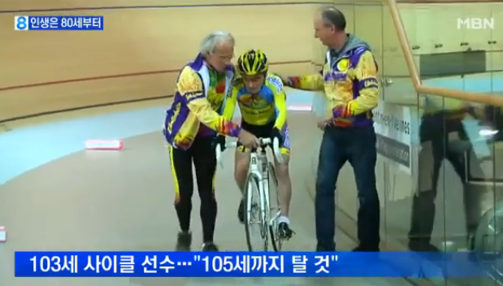

100세 시대 - 건강한 생활을 위하여
하루 3끼 규칙적 식사
맵고 짠 음식 피하기
하루2L이상 물 복용(신부전,심장질환자 제외)
근력 강화 운동- 주3회, 30분 이상
금연, 금주 생활화
정기 검진 실시(건강보험공단 통보)
123걷기- 1 정거장, 2Km, 3층계단
식이
운동
좋은
생각
삶의 질 향상
긍정적 사고
일이나 취미생활 공유.

Slide 21
적정의료이용은
건강의 필수조건입니다!

